Slide 1

Проект «Танцы без границ» - участник конкурса «Ты в игре!» федеральной программы «Спорт – норма жизни»,
Елена Валерьевна Вишнякова, Сергей Иванович Кесс,
Александр Андреевич Самигуллин, педагоги дополнительного образования МАОУ ДО Дворец творчества детей и молодежи г. Томска

Slide 2


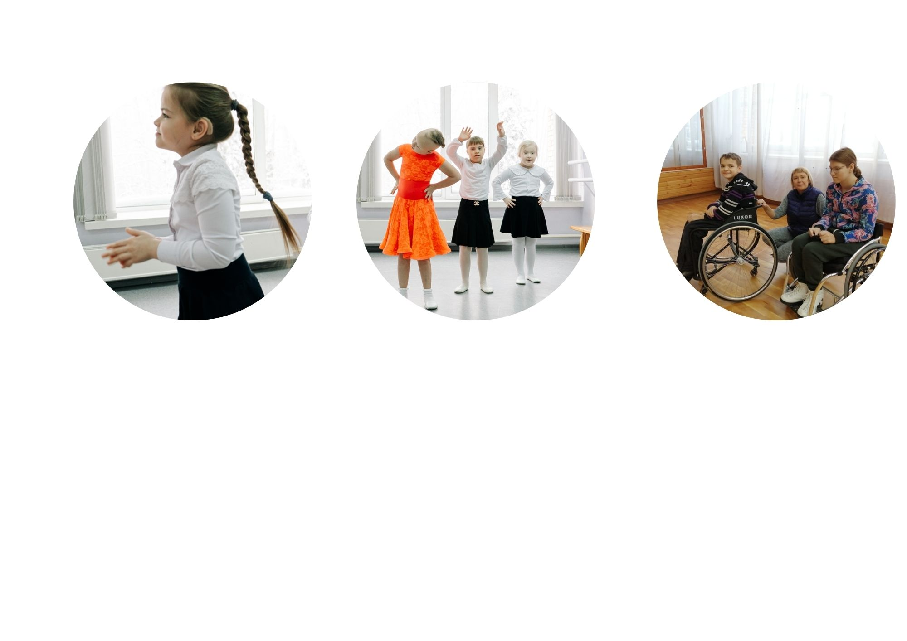
Проект «Танцы без границ»
Развитие танцевального спорта для особенных детей Томской области
Дети с нарушением слуха
Дети с ментальными особенностями
Дети с нарушением опорно-двигательного аппарата

Slide 3


Проект «Танцы без границ» - запрос социума
на увеличение двигательной активности как мощного фактора интеллектуального и эмоционального развития человека, получение позитивного заряда, укрепление здоровья детей, социальную адаптацию.
ЗАДАЧИ
МИССИЯ
1. Реализовать адаптированную программу «Танцы без границ». Ежегодно расширять аудиторию проекта.
2. Популяризировать инклюзивный танцевальный спорт через мероприятия: фестиваль "Танцы без границ"; конкурсы спортивных танцев, мастер-классы.
3.Обучить инструкторов – преподавателей Томской области.
4. Создать доступное пространство для участников проекта - инклюзивный танцевальный класс.
Доступный танцевальный спорт как средство личностной самореализации и достижения социального успеха томичей
В России, согласно официальной статистике, 12,5 млн людей с ограниченными возможностями здоровья. При этом только 5% детей занимаются физической культурой и спортом. Все это ставит особые задачи перед государством и обществом по адаптации и интеграции людей с ограниченными возможностями в социум.

Slide 4
Единственные В Томской области адаптированные спортивные танцы
3
2
2022 г.
2021 г.
1
Расширена аудитория проекта.
Выстроено взаимодействие с образовательными организациями и сообществами:
- ОГКУ «Центр помощи детям, оставшимся без попечения родителей, «Орлиное гнездо»»;
- ОГБОУ «Школа-интернат для обучающихся с нарушениями слуха»;
- Томское отделение Всероссийского общества глухих;
- фонд «Обыкновенное чудо»;
группа родителей детей с синдромом Дауна – «Солнышко в ладошке»
Организован первый областной фестиваль «Танцы без границ».
9 лауреатов региональных и 7 лауреатов международных конкурсов для детей с ОВЗ.
Устойчивое партнерство с клубами СФО, занимающимися спортивными танцами с детьми с ОВЗ (Новосибирск, Кемерово).
Образовательная программа получила 1 место во Всероссийском конкурсе образовательных программ.
Тиражирование опыта реализации проекта и адаптированной программы в районы Томской области. (Соглашение с управлением образования Томского района)
Увеличение целевой аудитории проекта (до 130 обучающихся).
Организована стажировочная площадка на базе Дворца творчества для обучения педагогов и тренеров (не менее 30 педагогов получат сертификат о праве вести программу).
Проведены фестивали и турниры на региональном уровне.
Зарегистрировано представительство в Федерации по танцам на колясках в ТО
Создан инклюзивный класс, имеющий ресурсные зоны для детей с ментальными нарушениями.
2020 г.
Разработана и апробирована адаптированная программа по танцевальному спорту (Консультантом выступила Ирина Гордеева, чемпионка мира по спортивным танцам на колясках, председатель Московской федерации спортивных танцев на инвалидных колясках).
Сформирована материально- техническая база для реализации проекта, в т.ч. cпортивные танцевальные коляски для пары Дуо и Комби.
Обучены педагоги по работе с детьми с ОВЗ.
Получена поддержка проекта от Департамента образования г.Томска, Управления молодёжной политики и спорту, Думы г.Томска, ПАО «Сибур Холдинг». Привлечено 250000 рублей.
Привлечено к обучению 33 обучающихся.

Slide 5
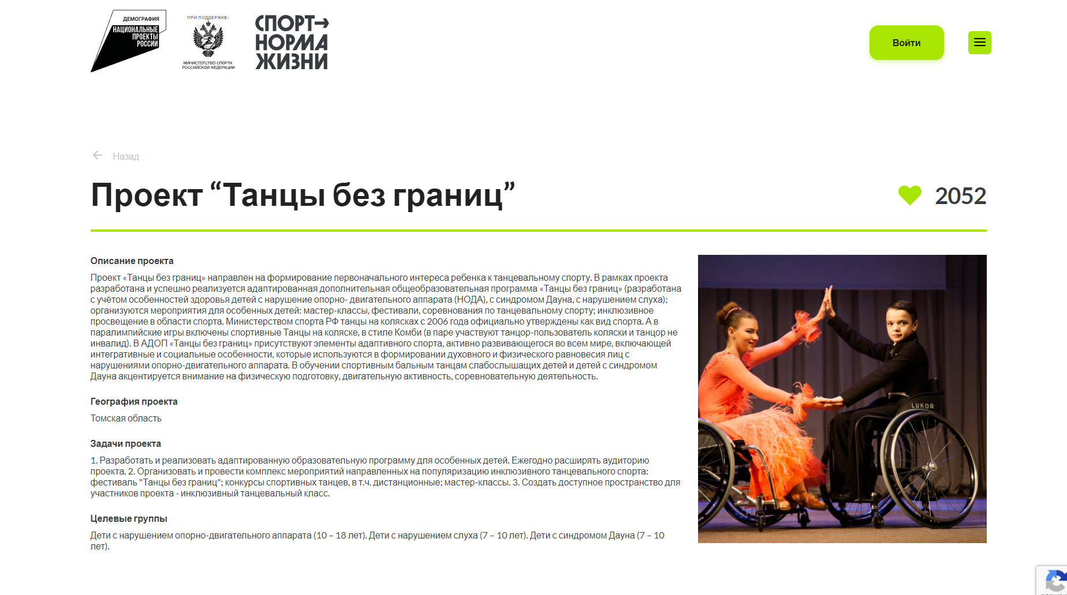

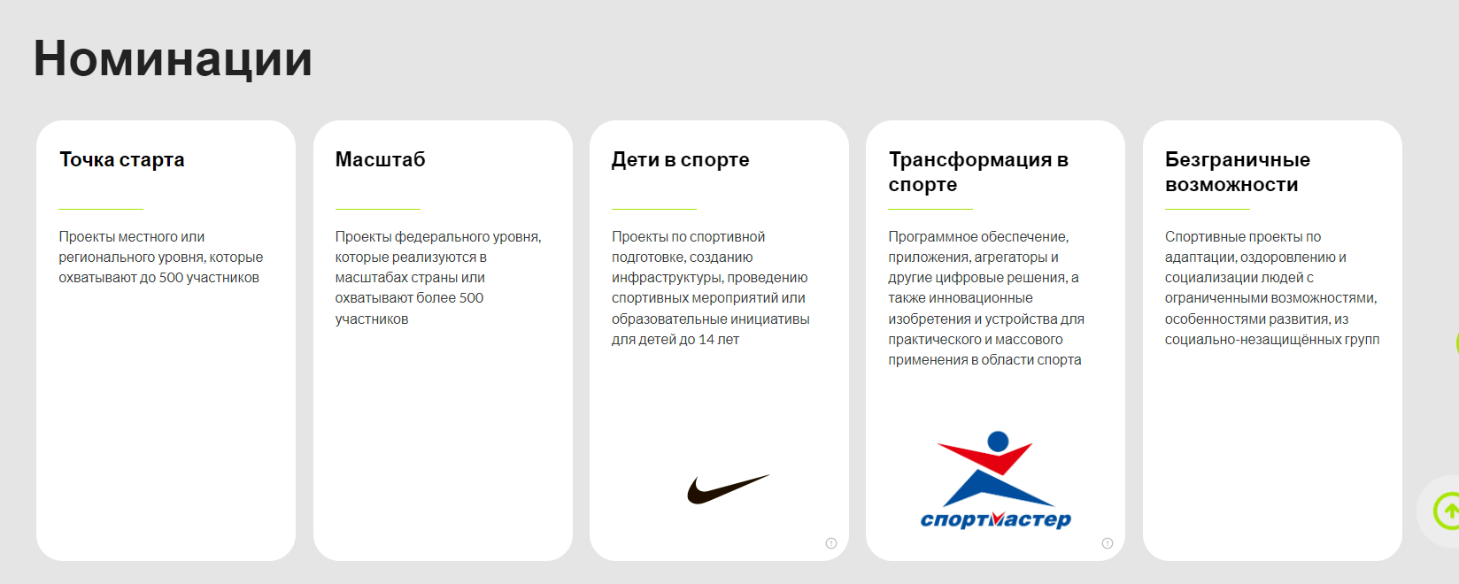
Номинация «Безграничные возможности»
https://tyvigre.ru/project/1820/

Slide 6


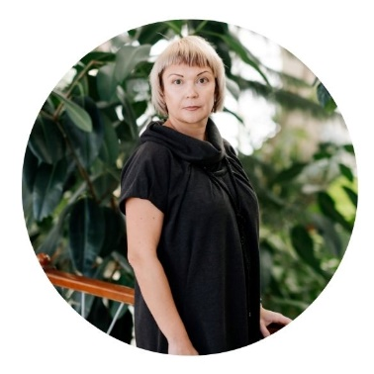


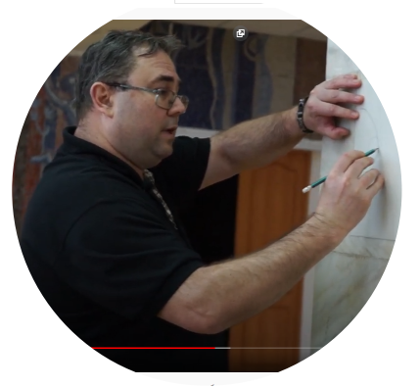

КОМАНДА ПРОЕКТА
Положительная динамика.
Ежегодное увеличение охвата
Стабильность. Сформированный коллектив. Постоянная поддержка государства (бюджетное финансирование). Получение грантов
Вишнякова Елена,
лидер проекта, организатор мероприятий,
продвижение проекта, взаимодействие с парнерами.
Педагогическое и медицинское образование, обучение на курсах по работе с детьми с ОВЗ,
победитель конкурса «Сердце отдаю детям» - 2022, заместитель председателя Федерации по спортивным бальным танцам ТО.
Кесс Сергей Иванович,
педагог образовательной программы
для детей с ОВЗ, постановщик.
Востребованность.
Партнеры.
Сформированы устойчивые отношения
с партнерами: родительскими сообществами, гос.структурами и т.п.
Преимущество команды
Детьми и родителями
Самигуллин Александр,
мастер спорта, тьютор – партнер пары - Комби.
Отработанная методика. Опыт
позволяющая детям социализироваться и принимать участие в соревнования, как в рамках своей нозологии, так и с нормотипичными детьми
Развитие.
Постоянное обучение команды.
Участие в конкурсах.

Slide 7
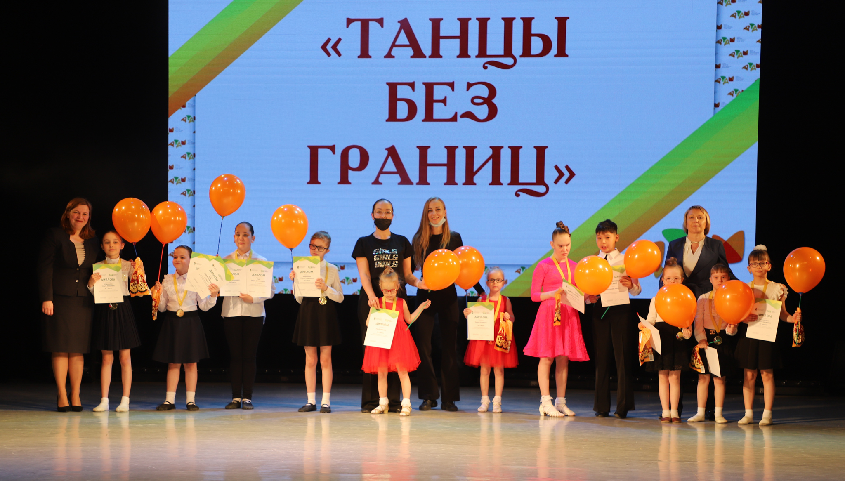
26 мая 2022 г.

